Slide 1

Alternativas de solución
ALTERNATIVA 1:Implementar el proyecto en una aplicación para móvil en dónde el usuario recibirá una alarma de notificación que le informe que ya debe tomar sus medicamentos, indicando el nombre del fármaco y la dosis a ingerir según las indicaciones del médico.
RAZONES PARA DESCARTAR:
Se considera bastante complejo la implementación de esta alternativa ya que requiere bastante tiempo de planeación y dedicación para obtener la funcionalidad correcta de la propuesta de proyecto.
Se considera también que el usuario pueda llegar a pensar que va a ser difícil de utilizar, tomando en cuenta que se trata de tecnología que no podrían llegar a entender del todo

Slide 2
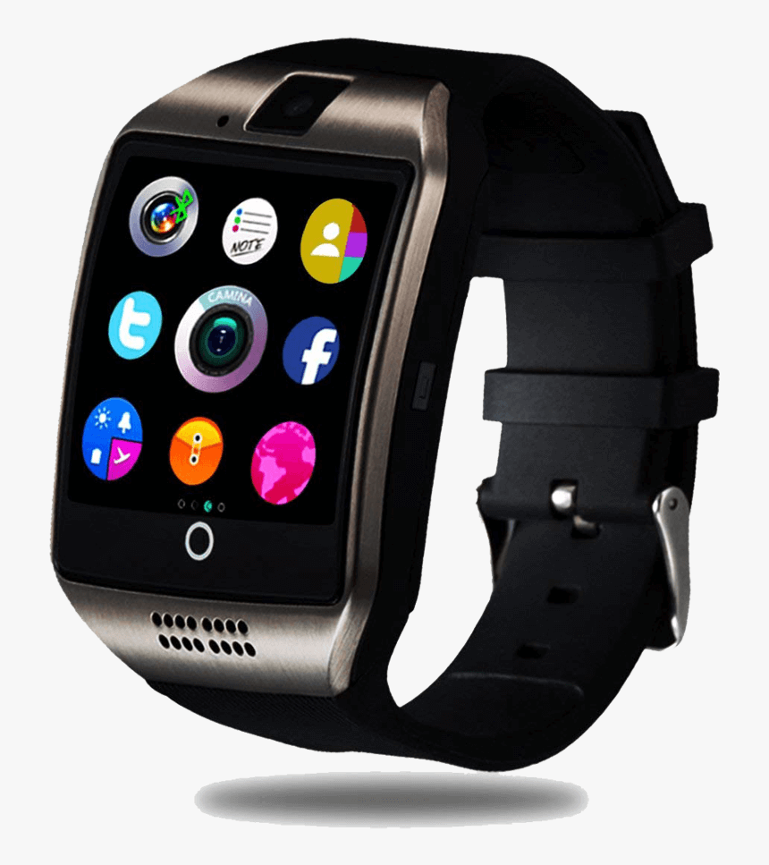
Alternativas de solución
ALTERNATIVA 2:Implementar el proyecto como una aplicación compatible con SmartWatch, dónde se configuren las notificaciones y sus respectivos mensajes con el fin de hacer una experiencia de usuario más interesante.
RAZONES PARA DESCARTAR:
Se considera que la implementación de esta alternativa no pueda ser accesible para ciertos usuarios, por lo tanto se tiene un público considerablemente disminuido por el costo de esta tecnología.
Se considera también que el usuario pueda llegar a pensar que va a ser difícil de utilizar, tomando en cuenta que se trata de tecnología que no podrían llegar a entender del todo.

